Slide 1
Plant Pet
반려식물을 위한
21511721 김동주
21720893 손명균

Slide 2
CONTENTS
01
프로젝트 설명
02
HW
03
SW
04
Reference

Slide 3
프로젝트 개요
Specification
01
프로젝트 설명

Slide 4
Specification
애플리케이션
Android 4.2 Jelly Bean 이상, 해상도 1020 x 1980 이상
Wi-Fi IEEE 802.11 b/g/n (2.4GHz)
실시간 화분 상태 확인 기능
실시간 스마트 기기 설정
Pet Plant
센서 측정 : 화분토양습도감지, 조도감지, 온습도감지
- 입력 전압 : 3.3V ~ 5V
- 화분의 상태를 센서값으로 탐지
제어 : 워터펌프, 화분 LED
- 사용자가 애플리케이션으로 설정하면 원격으로 동작

Slide 5
회로도
부품 연결도
실물 구현 사진
02
HW

Slide 6
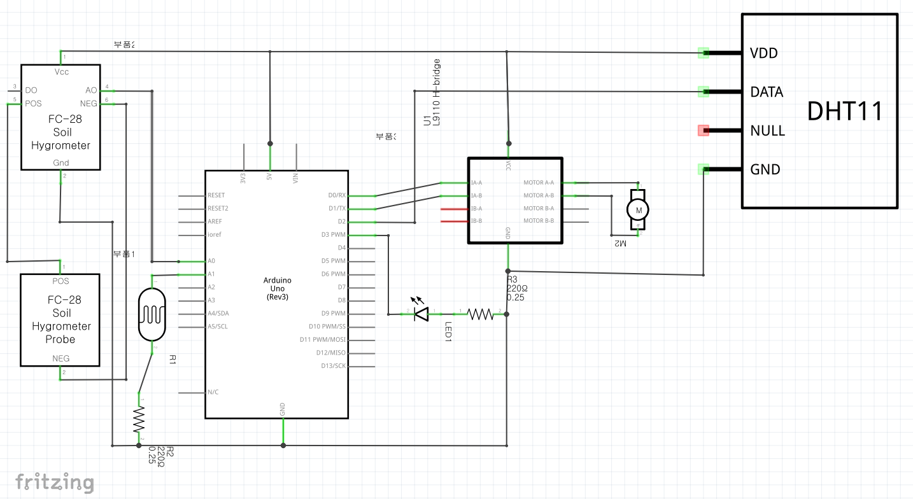
회로도

Slide 7
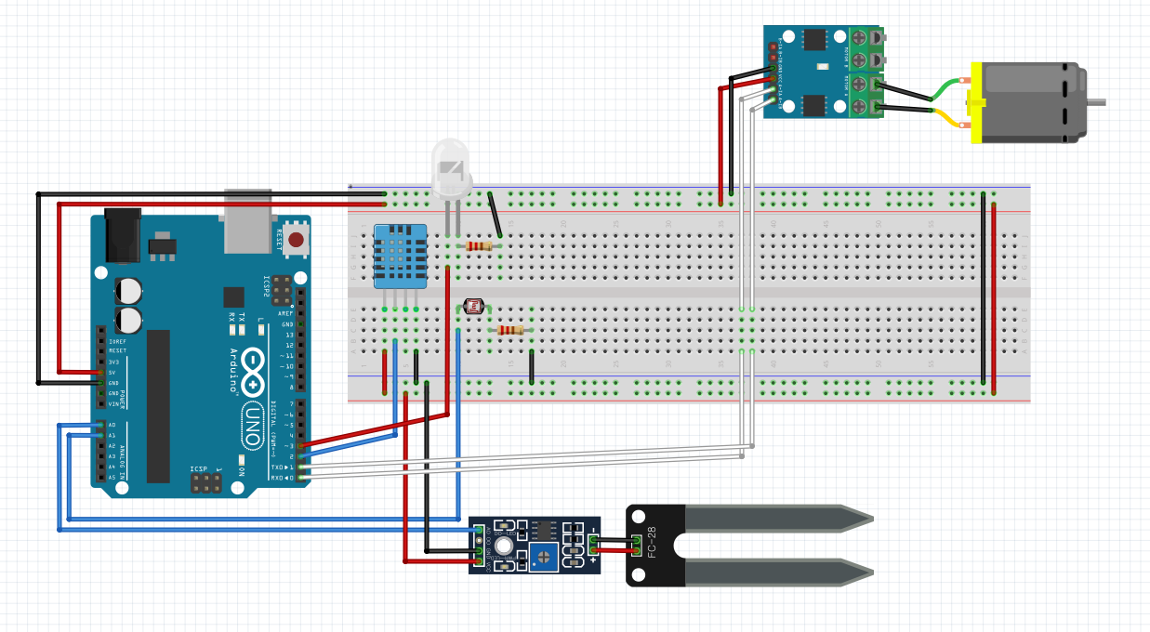
변경된 부품 연결도

Slide 8
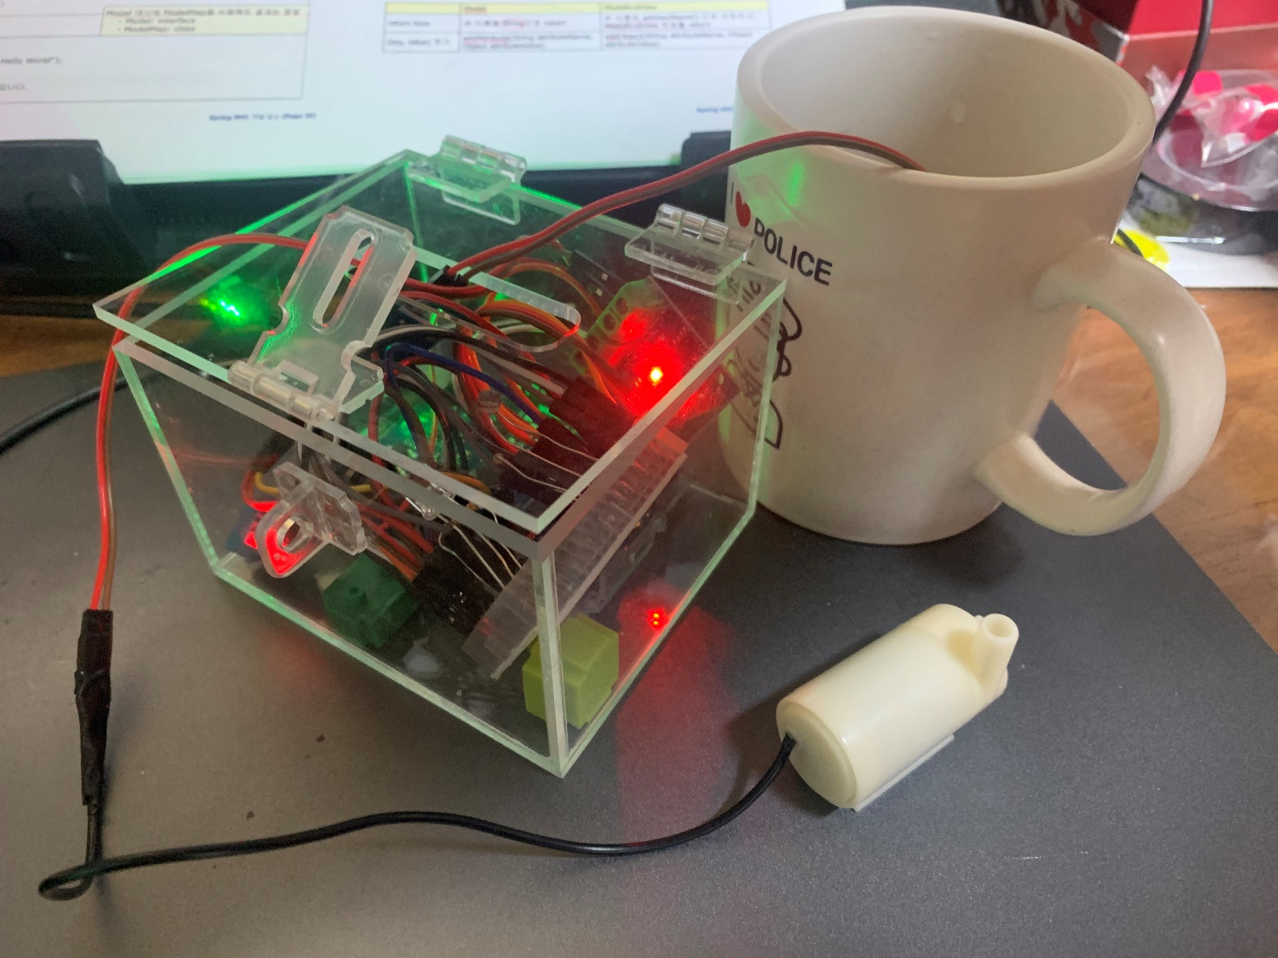
실물 구현 사진

Slide 9
개발 프로그램
아두이노
파이어베이스
어플리케이션
03
SW

Slide 10



개발 프로그램
Arduino
C/C++
애플리케이션
Kotlin 1.6.20.
IDE : Android Studio

Slide 11
Reference
파이어베이스 계정
plantpet22@gmail.com
plant2022
어플리케이션 깃허브
https://github.com/SonMyungGyoon/PlantPet
아이콘 출처
https://www.flaticon.com/free-icons/cute
https://www.flaticon.com/free-icons/noticeboard
https://www.flaticon.com/free-icons/humidity-sensor
https://www.flaticon.com/free-icons/sunlight
https://www.flaticon.com/free-icons/temperature

Slide 12
THANK YOU!!

